Slide 1




MINISTÉRIO DA DEFESA
SECRETARIA-GERAL
SECRETARIA DE PRODUTOS DE DEFESA

Slide 2
MINISTÉRIO DA DEFESA
CENTRO LOGÍSTICO DA AERONÁUTICA
“A APLICAÇÃO DA LEI Nº 12.598/2012 NOS EDITAIS DE LICITAÇÃO”
21 setembro 2016

Slide 3
ROTEIRO
LEI Nº 12.598/2012 E DECRETO Nº 7.970/2013;
TERMO DE LICITAÇÃO ESPECIAL; E
POLÍTICA DE OBTENÇÃO.

Slide 4
ROTEIRO
LEI Nº 12.598/2012 E DECRETO Nº 7.970/2013;
TERMO DE LICITAÇÃO ESPECIAL; E
POLÍTICA DE OBTENÇÃO.

Slide 5
BENEFÍCIOS ÀS EMPRESAS DA BASE INDUSTRIAL DE DEFESA
Lei Nº 12.598, de 21/03/2012
NORMAS ESPECIAIS PARA COMPRAS E CONTRATAÇÕES.
REGIME ESPECIAL TRIBUTÁRIO PARA A INDÚSTRIA DE DEFESA.
FINANCIAMENTOS PARA PROGRAMAS E PROJETOS.
GARANTIAS NAS EXPORTAÇÕES.
“Art. 15 A Lei 8666/93 .....será aplicada de forma subsidiária....”

Slide 6

DECRETO Nº 7.970, de 28 de março de 2013
Decreto
Nº 7.970 de 28 março 2013
  Regulamenta dispositivos da Lei 12.598/2012;
  Cria a Comissão Mista da Indústria de Defesa – CMID;
  Prevê a sistemática da classificação de PRODE/PED e do credenciamento de ED/EED;
  Cria o Termo de Licitação Especial; e
  Prevê financiamento para a EED.

Slide 7
Lei Nº 12.598, de 21/03/2012
  DEFINIÇÕES
  Produto de Defesa (PRODE)
  Empresa de Defesa (ED)
  Produto de Estratégico de Defesa (PED)
  Empresa Estratégica de Defesa (EED)

Slide 8


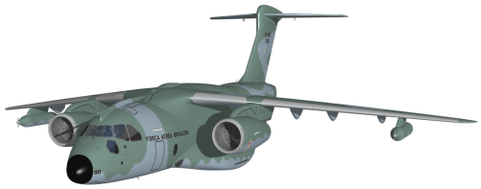
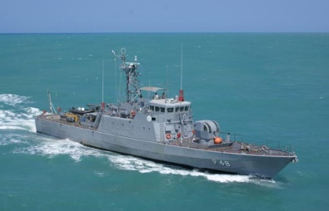
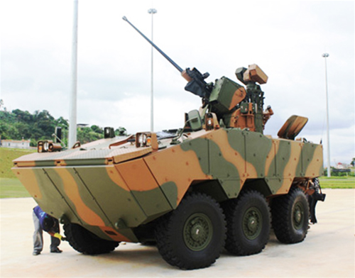
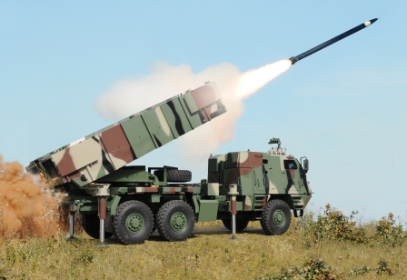
DECRETO Nº 7.970/2013
COMISSÃO MISTA DA INDÚSTRIA DE DEFESA
    A CMID é o Fórum do mais alto nível da condução da Política da Base Industrial de Defesa.
    Buscar o estímulo às exportações de produtos de elevado conteúdo tecnológico (produtos militares e civis).

Slide 9

DECRETO Nº 7.970/2013
AS ATRIBUIÇÕES DA CMID:
Decreto 7.970, de 28 Mar 2013, Cap II, Art. 2º ,§ 1º:
I - propor e coordenar estudos relativos à política nacional da indústria de defesa;
II - promover a integração entre o Ministério da Defesa e órgãos e entidades públicos e privados relacionadas à base industrial de defesa;
III - emitir parecer e propor ao Ministro de Estado da Defesa as classificações de bens, serviços, obras ou informações nos termos do inciso I do caput do art. 2º da Lei nº 12.598, de 2012, como Produto de Defesa - PRODE; ....

Slide 10
ROTEIRO
LEI Nº 12.598/2012 E DECRETO Nº 7.970/2013;
TERMO DE LICITAÇÃO ESPECIAL; E
POLÍTICA DE OBTENÇÃO.

Slide 11
TERMO DE LICITAÇÃO ESPECIAL – TLE
DEFINIÇÃO
TERMO DE LICITAÇÃO ESPECIAL:
Documento que vincula o certame licitatório as regras previstas na Lei nº 12.598/2012.
Utilizará a Lei nº 8.666/1993 de forma subsidiária aos procedimentos licitatórios e aos contratos regidos por esta Lei.

Slide 12
TLE – QUANDO USAR
Lei nº 12.598/2012
O poder público poderá realizar procedimento licitatório:
Destinado exclusivamente à participação de EED quando envolver fornecimento ou desenvolvimento de PED;
Destinado exclusivamente à compra ou à contratação de Prode ou SD produzido ou desenvolvido no País ou que utilize insumos nacionais ou com inovação desenvolvida no País, e, caso o SD envolva PED, aplica-se o disposto no parágrafo acima; e

Slide 13
TLE – QUANDO USAR
Lei nº 12.598/2012
O poder público poderá realizar procedimento licitatório:
Que assegure à empresa nacional produtora de Prode ou à ICT, no percentual e nos termos fixados no edital e no contrato, a transferência do conhecimento tecnológico empregado ou a participação na cadeia produtiva.

Slide 14
TLE - CONTEÚDO
Lei nº 12.598/2012
O TLE deverá ser confeccionado pelo órgão licitante, com indicação do objeto de forma clara e precisa, e apresentar a análise entre benefício e custo e as razões da opção de utilização do procedimento licitatório abrangido pela Lei nº 12.598/2012.

Slide 15
TLE - CONTEÚDO
Lei nº 12.598/2012
O TLE, no que couber, indicará:
Percentual mínimo de conteúdo nacional;
Capacidade inovadora exigida;
Contribuição para aumentar a capacidade tecnológica e produtiva da base industrial de defesa, esperada como resultado da contratação;

Slide 16
TLE - CONTEÚDO
Lei nº 12.598/2012
O TLE, no que couber, indicará:
Sustentabilidade do ciclo de vida do PRODE;
Garantia de continuidade das capacitações tecnológicas e produtivas a serem exigidas;
Possíveis condições de financiamento; e
Parâmetros para valoração da relação entre benefício e custo.

Slide 17
TLE - ENCAMINHAMENTO
  Decreto nº 7970, de 28 Mar 13
Ofício endereçado ao Secretário Executivo da CMID solicitando a aprovação do TLE (Art 2º, § 1º, inciso VIII, Decreto nº 7.970/2013) e autorização para iniciar o procedimento licitatório (Art 15, Decreto nº 7.970/2013); e conterá o seguinte anexo:
TERMO DE LICITAÇÃO (Art 12, Decreto nº 7.970/2013).

Slide 18
TLE – BENEFÍCIOS
PROCEDIMENTO LICITATÓRIO ESPECÍFICO PARA EMPRESAS ESTRATÉGICAS DE DEFESA, EVITANDO A PARTICIPAÇÃO DE EMPRESAS NÃO QUALIFICADAS;
EED PODERÁ USUFRUIR DO BENEFÍCIO DO REGIME TRIBUTÁRIO ESPECIAL PARA INDÚSTRIA DE DEFESA;
PRIVILEGIAR A INDÚSTRIA NACIONAL;

Slide 19
TLE – BENEFÍCIOS
POSSIBILIDADE DE FINANCIAMENTO ESPECIAL PARA EED (ASSUNTO EM ESTUDO JUNTO À FINEP, BNDES, SAIN E ABGF); e
BENEFÍCIO DO REGIME TRIBUTÁRIO ESPECIAL PARA INDÚSTRIA DE DEFESA (RETID) PARA A EMPRESA PREPONDERANTEMENTE FORNECEDORA.

Slide 20
TLE - ÓBICES
NÃO HÁ JURISPRUDÊNCIA FORMADA SOBRE A LEI Nº 12.598/2012 OU SOBRE O DECRETO Nº 7.970/2013;
O ÓRGÃOS DE CONTROLE EXTERNO (TCU / AGU / CGU) NÃO ESTÃO FAMILIARIZADOS COM ESTA LEGISLAÇÃO;
OS ÓRGÃOS DE CONTROLE INTERNO DAS FORÇAS ARMADAS NÃO POSSUEM CONHECIMENTO DESTAS NOVAS LEGISLAÇÕES;

Slide 21
TLE - ÓBICES
AS ASSESSORIAS JURÍDICAS (CJU e CONSULTORIAS JURÍDICAS DOS COMANDOS MILITARES) NÃO DOMINAM AS NOVAS LEGISLAÇÕES;
OS ORDENADORES DE DESPESAS E OS GESTORES NÃO CONHECEM A LEGISLAÇÃO; e
REUNIÃO MENSAL DA COMISSÃO MISTA DA INDÚSTRIA DE DEFESA (LICITAÇÕES DE FIM DE ANO).

Slide 22
ROTEIRO
LEI Nº 12.598/2012 E DECRETO Nº 7.970/2013;
TERMO DE LICITAÇÃO ESPECIAL; E
POLÍTICA DE OBTENÇÃO.

Slide 23


Slide 24

ESTRATÉGIA NACIONAL DE DEFESA
REORGANIZAÇÃO DAS FORÇAS ARMADAS
REESTRUTURAÇÃO DA INDÚSTRIA DE DEFESA
COMPOSIÇÃO DOS EFETIVOS DAS FORÇAS ARMADAS
©Reprodução mediante autorização expressa do COMAER

Slide 25






































































BASE INDUSTRIAL DE DEFESA - BID
do Brasil

Slide 26


MISSÃO DA AERONÁUTICA
“MANTER A SOBERANIA NO
ESPAÇO AÉREO NACIONAL COM
VISTAS À DEFESA DA PÁTRIA”

Slide 27
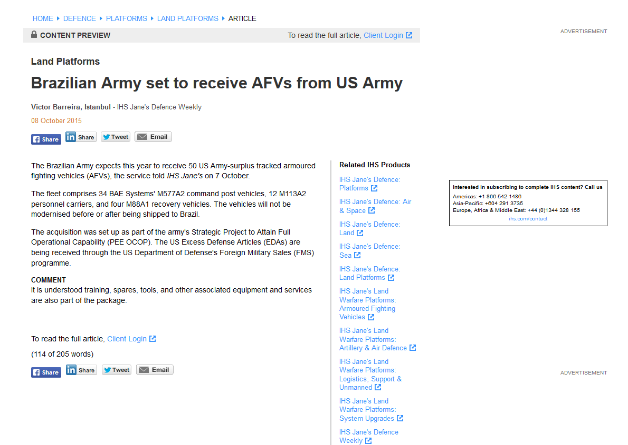

Slide 28
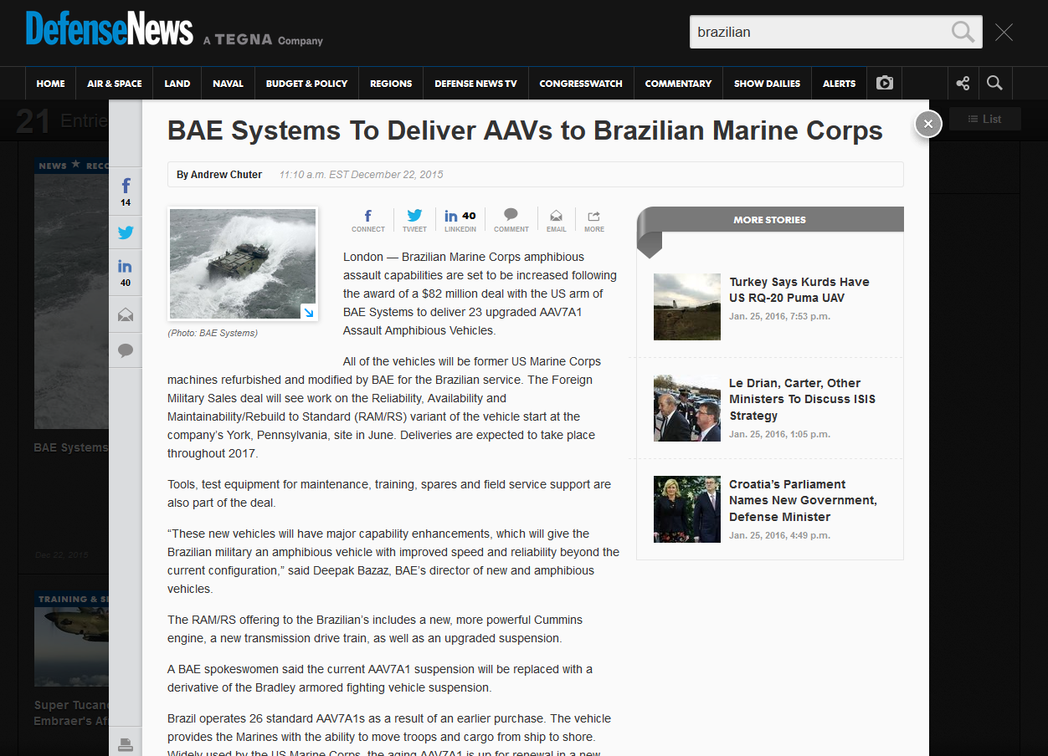

Slide 29
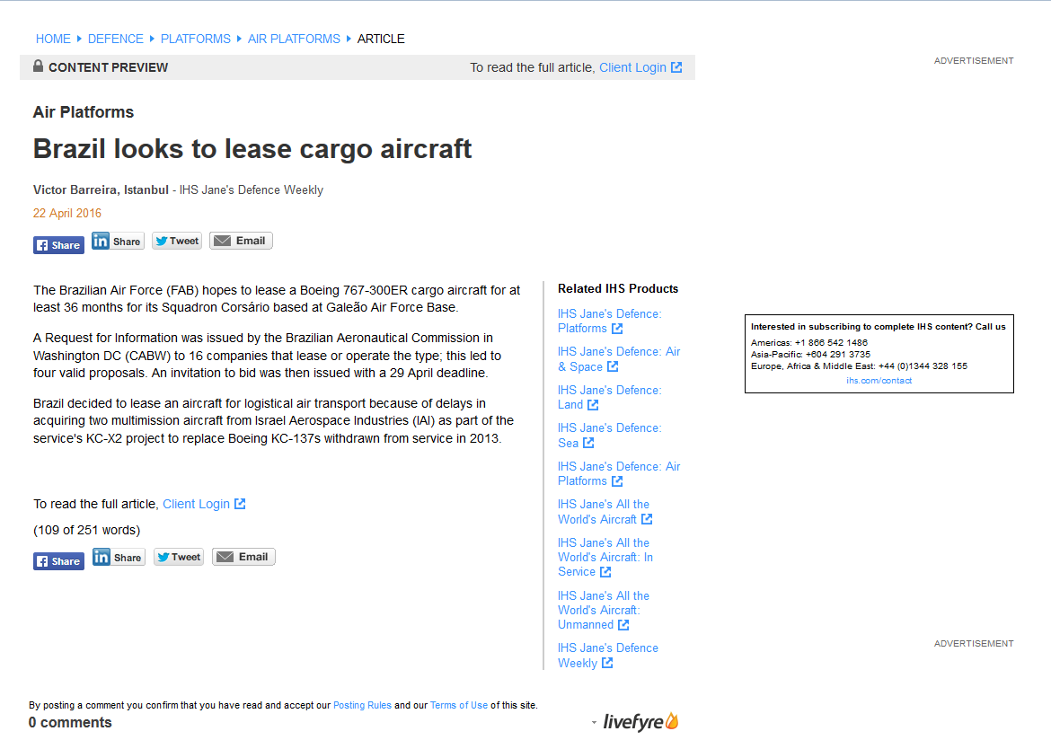

Slide 30
    POLÍTICA DE OBTENÇÃO
POC MD
Qual o papel que o MD quer ?
  Definir, Priorizar, Executar, Controlar? Orçamento Decisão- Responsabilidade
  O que quero analisar? Qual tipo de obtenção? TLE - CN - offset
    Categorias de contratos/acordos: R$, tecnologia, interoperável, TI, outros
    Visão atual:
      MD, via EMCFA, apresenta necessidades operacionais e refina requisitos – Estudo de Viabilidade – Operacional x Indústria
      Força indicada executa – MD controla – reorienta
        Exemplo : Projeto HX-BR

Slide 31
POLÍTICA DE OBTENÇÃO
  Qual o âmbito da Política de Obtenção?
  Art. 1º “As compras, as contratações e o desenvolvimento de PRODES e de SD a serem executados por órgãos subordinados ao MD, quando enquadrados em uma das categorias descritas abaixo, obedecerão aos processos descritos na presente portaria”

Slide 32
POLÍTICA DE OBTENÇÃO
Categoria 1:
  Todo contrato cujo valor total estimado seja superior a R$ 30 milhões (trinta milhões de Reais).
Categoria 2:
  Todo contrato que tenha por objeto Sistemas de Tecnologia de Informação (atividade de defesa?), não importando o valor estimado.
Categoria 3:
  Todo contrato que tenha por objeto, suporte logístico de PRODE ou SD de uso comum pelas Forças Armadas, não importando o valor estimado.
Categoria 4:
  Todo contrato designado como de Interesse Especial, por ato do Ministro da Defesa

Slide 33
POLÍTICA DE OBTENÇÃO
OBS:
1- A designação como “Interesse Especial” é baseada em um ou mais dos seguintes factores:
  complexidade tecnológica;
  comprometimento de vultosos recursos orçamentários;
  o programa é fundamental para a realização de uma capacidade ou conjunto de PRODE, parte de um SD; ou
  um programa conjunto.

Slide 34
POLÍTICA DE OBTENÇÃO
Obs:
2- Sistemas de Tecnologia de Informação:
  Um sistema constituído de hardware de computador, software de computador, dados ou telecomunicações que desempenhem funções como a coleta, processamento, armazenamento, transmitir, e exibição de informações.
  Estão excluídos os sistemas tanto de hardware e software, que são uma parte integrante de um PRODE ou SD.
  Sistemas de criptografia definidos por ato do Ministro da Defesa.
  Sistemas relacionados à Guerra Cibernética.

Slide 35
1º - MACROPROCESSO
.
NOP/ROP:
Cumprimento da Missão:
- novo material ou sistema;
- modificação do existente; e
- logística associada.
Estudo da Viabilidade – informações necessárias do Ciclo de Vida, avaliação dos riscos, TRL, prazos, ROM, as alternativas e a disponibilidade orçamentária.
(Categorias de Contrato? ) S/N
CEMCFA
NOP
Processo Portaria
EMCFA
FORÇA/
OPERADOR ORIGINAL
EM
OPERADOR
ORIGINAL
ROP
OPERADOR
ORIGINAL
NOP
Processo/Força
Operador Original
D
D + 120

Slide 36
CICLO DE VIDA DE SISTEMAS E MATERIAIS DA AERONÁUTICA
DCA 400-6/2007
CONCEPÇÃO
NOP ; ROP – Preciso de...
DESATIVAÇÃO
VIABILIDADE
Planejada
Encerra o Ciclo de Vida
Alternativas/Riscos/Prazos
Custo-Benef.
Estratégia de Realização
REVITALIZAÇÃO
DEFINIÇÃO
RTLI – O que queremos ?
UTILIZAÇÃO
DESENVOLVIMETO
AQUISIÇÃO
IMPLANTAÇÃO
Até Ok p/ Produção
Diretriz Implantação
Avaliação Operacional
Diretriz e planos setoriais
Preparo para Receber o Produto
PRODUÇÃO

Slide 37
POLÍTICA DE OBTENÇÃO
Requisitos
Custeio
Gerenciamento

Slide 38
POLÍTICA DE OBTENÇÃO
QUEM decide requisitos?
QUEM prioriza orçamento?
QUEM gerencia? Ação orçamentária – Suporte logístico ao longo do ciclo de vida
QUEM decide fornecedor?
QUEM decide preço?
QUEM assina contrato?
QUEM ratifica despesa?
QUEM presta constas?
Quem certifica?
Usar como estudo de caso: Projeto HX-BR e VANT.

Slide 39
ROTEIRO
LEI Nº 12.598/2012 E DECRETO Nº 7.970/2013;
TERMO DE LICITAÇÃO ESPECIAL; E
POLÍTICA DE OBTENÇÃO.

Slide 40
MINISTÉRIO DA DEFESA
SECRETARIA DE PRODUTOS DE DEFESA
MINISTÉRIO DA DEFESA
Esplanada dos Ministérios, Bloco Q – Sala 945 – 9º andar
Cep 70.049-900 Brasília / DF
E-mail: fabio.madioli@defesa.gov.br
deprod@defesa.gov.br
Tel: 55 (61) 2023-9378
Fax: 55 (61) 3312-4291

